Slide 1
Ромодановская средняя общеобразовательная школа
Алексеевского муниципального района РТ
Урок
литературного чтения во 2 классе
на тему: «Путаница».
Учитель начальных классов высшей квалификационной категории
Родионова Вера Николаевна.
2012г

Slide 2
Корней Иванович Чуковский
1882-1969г

Slide 3
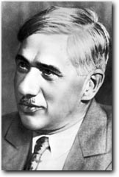
Бармалей
Катауси и Мауси
Мойдодыр
Муха-цокотуха
Путан Путаница
Тел Телефон
Федорино горе

Slide 4



Читали ли вы?

Slide 5
Ответь на вопрос:
1.Почему зверюшки решили поменять свои голоса?
Что произошло в результате?
Кто помог потушить пожар?

Slide 6
Спасибо за внимание.
Молодцы!

